Slide 2
!
!
申明
本文内容摘自麦肯锡商务沟通工具书《用图表说话》
本教程欢迎转载，转载时请注明出处：新思境PPT专业设计，http://blog.sina.com.cn/changshappt，请勿用于任何商业用途。

Slide 3
第一章 选择图表
Chaper 1

Slide 4
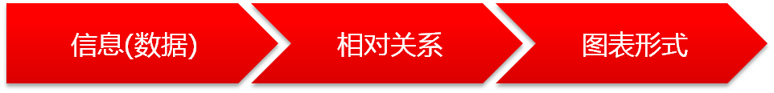
选择图表的步骤
第一步：决定你的信息
从数据到信息
选择合适的图形关键在于你，作为一个设计者，首先，最重要的是明确你想要表达的具体信息
第二步：确定相对关系
从信息到相对关系
你决定的信息在一定程度上包含5种基本类别中的一种：成分、项目、时间序列、频率分布及相关性。
第三步：选择图表形式
从相对关系到图表
每一种相对关系都会相应引导出5种相对的图表形式

Slide 5



第一步:决定你的信息
关键点1：不同图表表达的意思不尽相同
关键点2：注意力不同，表达的信息也不相同
关键点3：标题要体现你想表达的关键信息

Slide 6
1月份每个地区的销售百分比
 | 公司A | 公司B
北部 | 13% | 39%
南部 | 35% | 6%
东部 | 27% | 27%
西部 | 25% | 28%
练习：
利用这些数据画出尽可能多的草图，注意：越多越好。

Slide 7
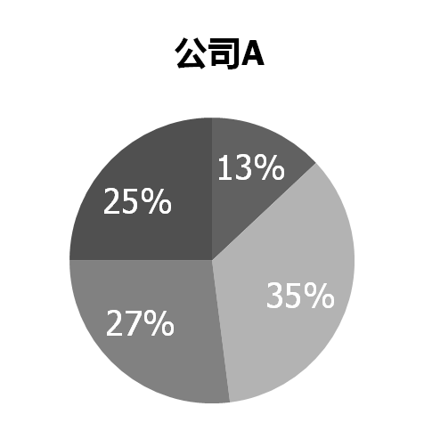
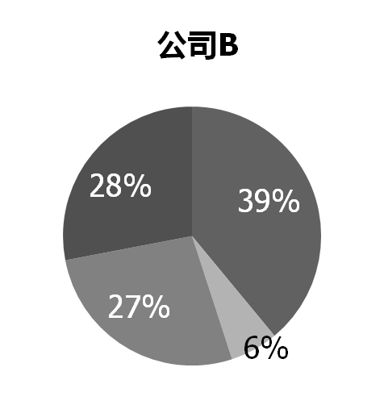
关键点1：不同图表表达的意思不尽相同
西部
北部
西部
北部
东部
南部
东部
南部
饼图强调的是A公司和B公司的组合销售量不同

Slide 8
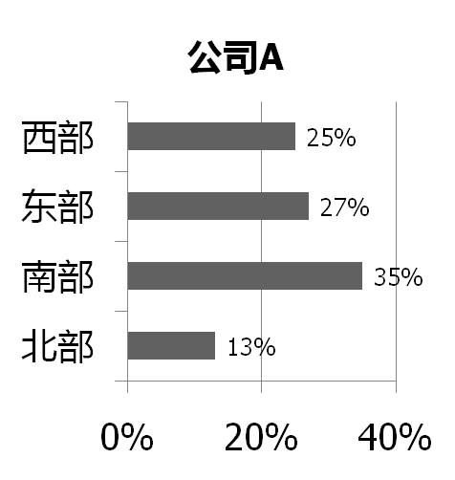
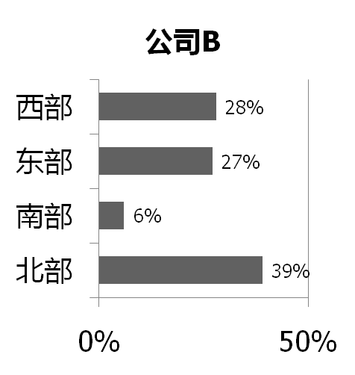
条形图强调的是A公司和B公司的销售额所占的百分比随着地域的不同而改变

Slide 9
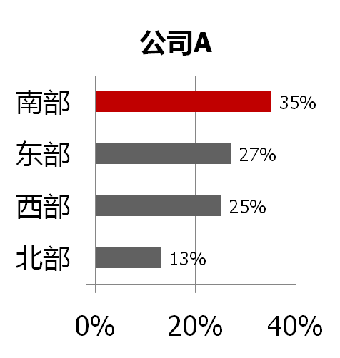
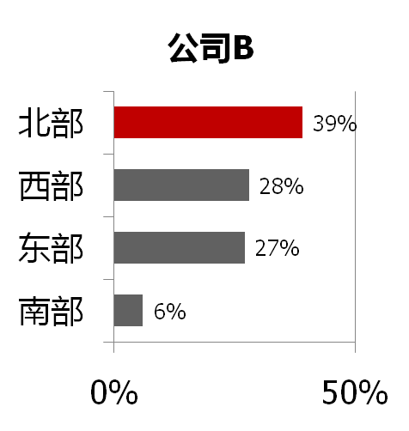
A公司销售额是南部最高
B公司的销售额是北部最高

Slide 10
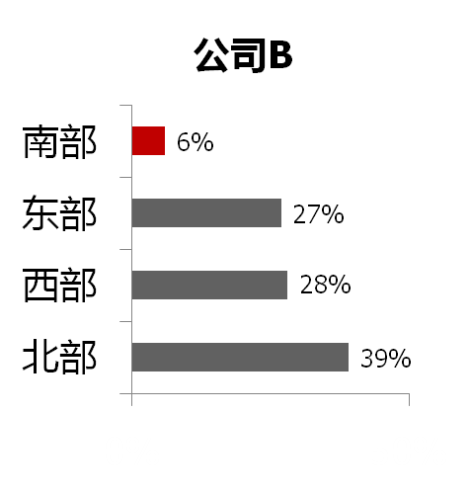
公司
A
35%
27%
25%
13%
A公司销售额是南部最高，而B公司在南部的销售额最低

Slide 11
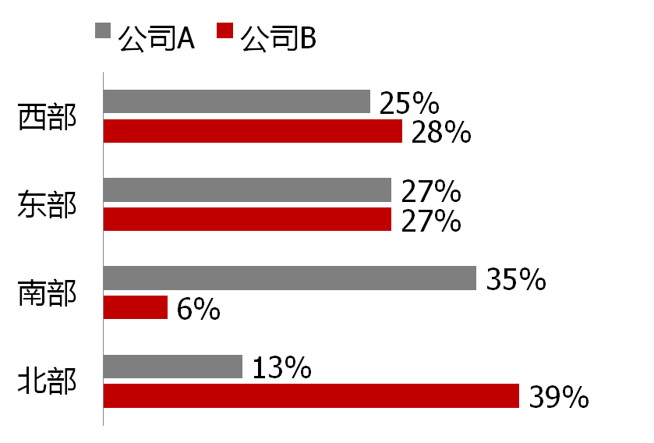
在南部地区，A公司与B公司相比在利润上以一个巨大的差额领先；
在东部地区，A公司与B公司势均力敌；
在北部地区，A公司则明显落后于B公司

Slide 12
关键点2：注意力不同，表达的信息也不相同
产品销售量，单位：千美元
 | 产品A | 产品B | 产品C | 总计
1月 | 88 | 26 | 7 | 121
2月 | 94 | 30 | 8 | 132
3月 | 103 | 36 | 8 | 147
4月 | 113 | 39 | 7 | 159
5月 | 122 | 40 | 13 | 175
你的注意可能集中在1月至5月的总销售额变化趋势以及销售额格随时间变化的规律，那么你的信息就是:
自1月以来销售额正在稳步提升

Slide 13
产品销售量，单位：千美元
 | 产品A | 产品B | 产品C | 总计
1月 | 88 | 26 | 7 | 121
2月 | 94 | 30 | 8 | 132
3月 | 103 | 36 | 8 | 147
4月 | 113 | 39 | 7 | 159
5月 | 122 | 40 | 13 | 175
在5月里，产品Ａ的销售额大幅领先产品B和Ｃ

Slide 14
产品销售量，单位：千美元
 | 产品A | 产品B | 产品C | 总计
1月 | 88 | 26 | 7 | 121
2月 | 94 | 30 | 8 | 132
3月 | 103 | 36 | 8 | 147
4月 | 113 | 39 | 7 | 159
5月 | 122 | 40 | 13 | 175
 | 70% | 23% | 7% | 100%
在5月里，产品Ａ销售额所占比例是公司所有产品中最大的

Slide 15
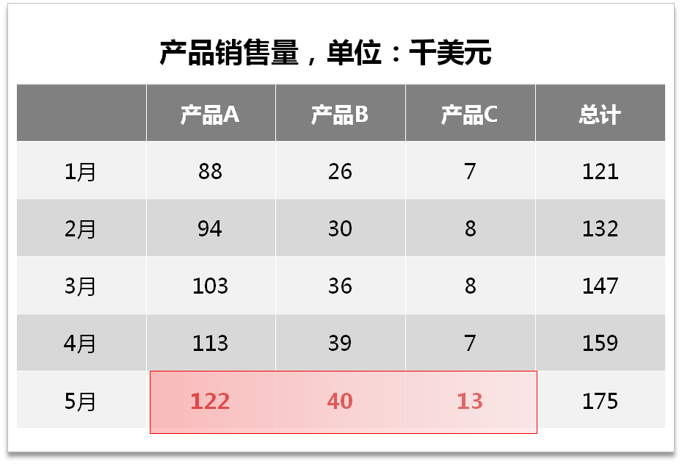
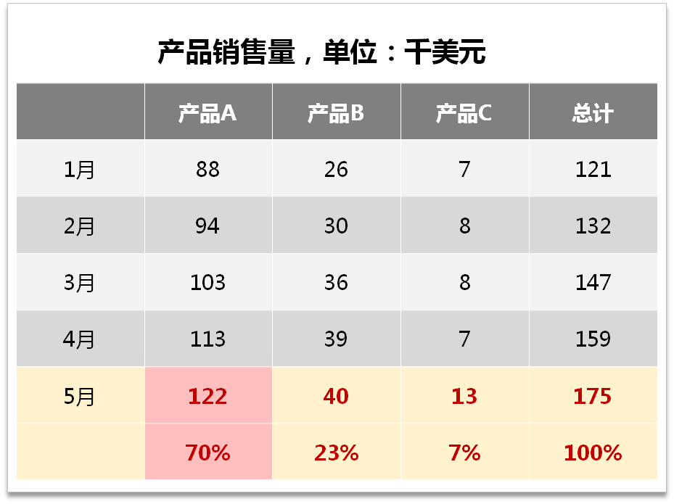
产品Ａ的销售额大幅领先产品B和Ｃ
产品Ａ销售额所占比例是公司所有产品中最大的
使用相同的数据却得到完全不同的信息，
强调销售额还是排名是你决定的，而这个决定就是你要表达的信息

Slide 16
关键点3：标题要体现你想表达的关键信息
这样的标题很神秘
公司的销售额趋势变化
产品地域生产力分布
资产分配百分比
雇员年龄分布
薪水与利润的关系

Slide 17
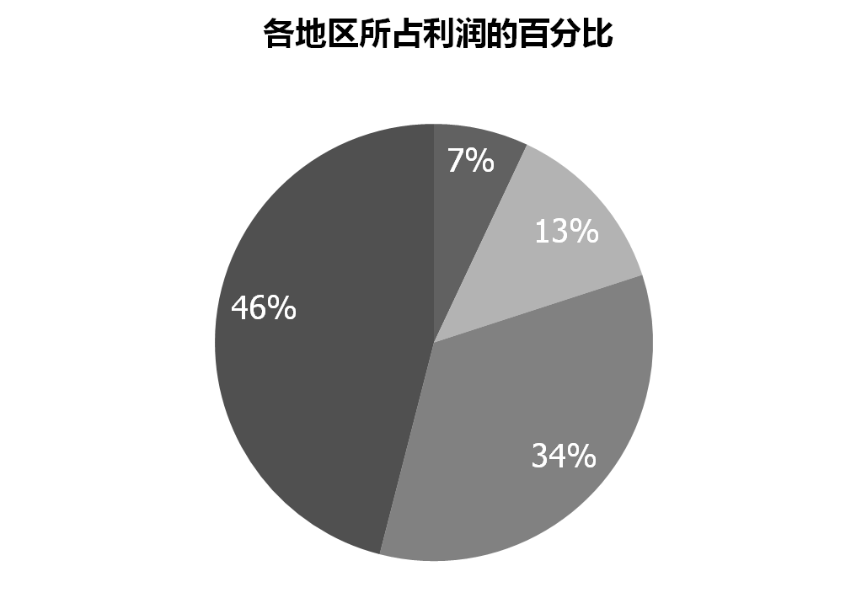
北部
西部
南部
东部
这张图你想表达什么信息呢？

Slide 18
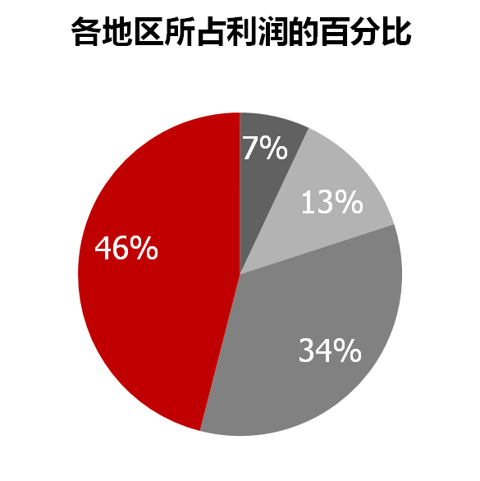
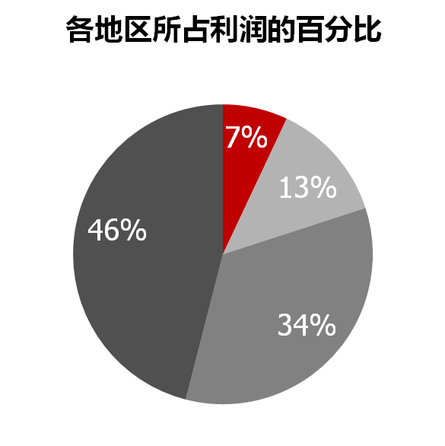
北部
北部
南部
南部
西部
西部
东部
东部
一些观众可能认为你想说：
西部地区利润占公司总额近半
一些观众可能认为你想说：
北部收益份额最小
用“各地区所占利润的百分比”来做图表标题，不如用下面红色字来做表题，最好还把你想表达的数据着重表达出来，例如换一种颜色。

Slide 19
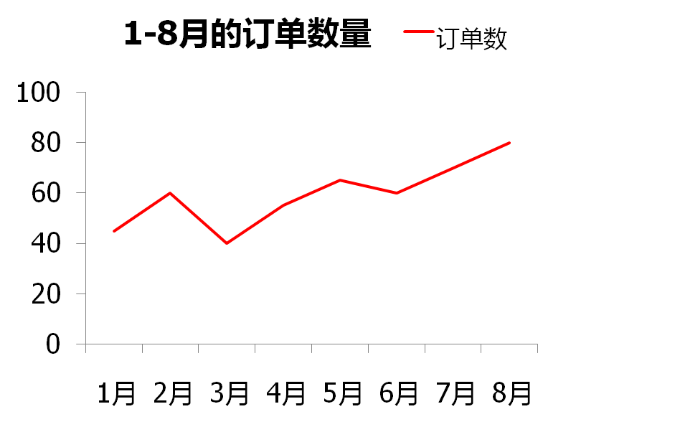
你可能在向观众传达以下信息：
订单的数量在增长
订单的数量在上下波动
在8月，订单的数量到达了最高点
在8个月中，有两个月订单的数量在下降

Slide 20

第二步:确定相对关系
成分相对关系
项目相对关系
时间序列关系
频率分布相对关系
相关性相对关系

Slide 21
1. 成分相对关系
成分：占总体的百分比
在一个成分相对关系里，我们的兴趣主要在于每一个部分所占的百分比。
如：
在5月份，A产品预计将占到公司总销售额的最大份额。
2005年客户的市场份额少于整个行业10%。

Slide 22
2. 项目相对关系
项目：项目的排名
在项目相对关系里，我们想要比较事物的排列方法。他们是差不多，还是一个比另一个更多或更少？
如：
在5月份，A产品的销售额相当于B、C销售额之和。
销售额中顾客的回报排名第四。

Slide 23
3. 时间序列关系
时间：如何随着时间变化
时间序列相对关系：对它怎么随着时间变化感兴趣；它每星期、每月、每季度和每年的变化趋势是增长的、减少的、上下波动的或者是基本保持不变。
如：
自从1月以来销售额稳定增长。
投资回报在过去的5年里急剧下跌。

Slide 24
4. 频率分布相对关系
频率：项目的分布情况；
各数值范围内个包含了多少个项目。
如：
在5月，大多数地区的销售额在1,000到2,000美元之间。
大多数的出货要5到6天的时间交付。

Slide 25
5. 相关性相对关系
相对性：变量之间的关系
两个变量的关系是否符合你所想要证明的模式。
如：
5月份销售业绩显示出销售业绩与销售员的经验没有联系。
CEO的薪水并不随着公司规模的变化而改变。

Slide 26

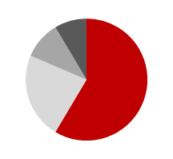

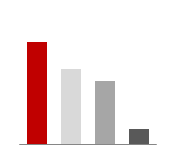
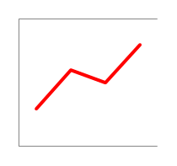
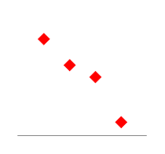
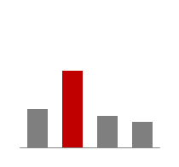
第三步:选择图表形式
饼图
条形图
柱形图
折线图
散点图

Slide 27
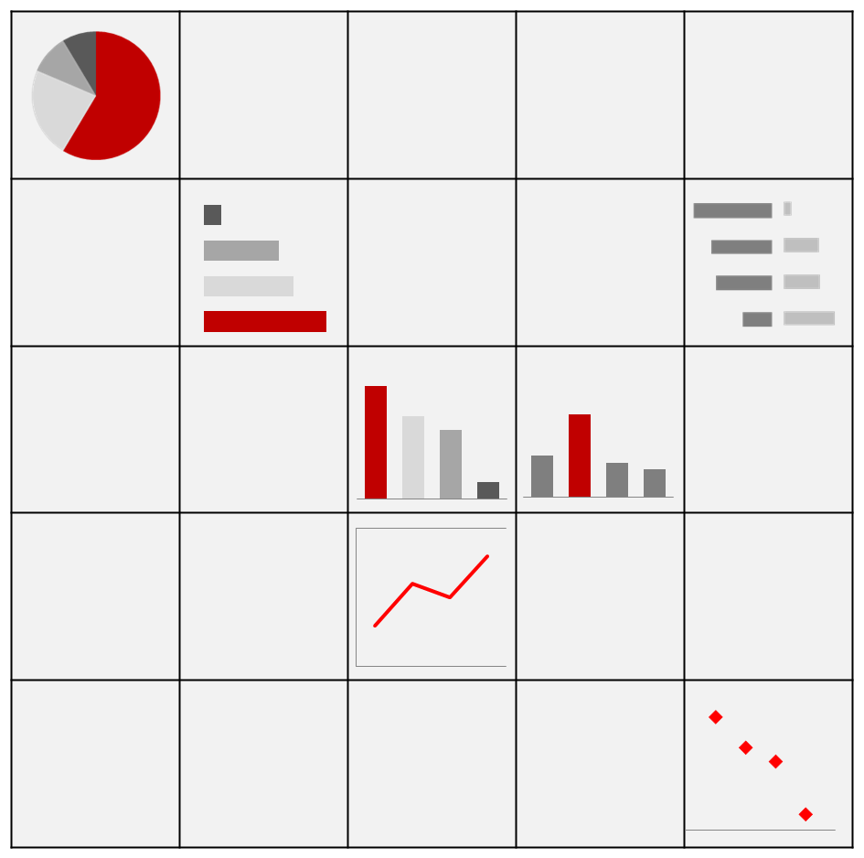
成分
项目
时间序列
频率分布
相对性
饼图
条形图
柱形图
折线图
散点图

Slide 28
成分：占总体的百分比
表示成分最好使用饼图。在使用中不宜多于6种成分。
如果你的使用超过了6种，那么就选择6种最重要的，并将未选中的列为“其他”的范畴。因为人的眼镜比较习惯于按顺时针方向进行观察，所以应该将最重要的部分放在紧靠12点钟的位置，并且使用强烈的颜色对比以显示突出（比如在黑色背景下使用黄色），或者在黑白图中使用最强烈的阴影效果，或者将此部分与其他部分分离开。
如果没有哪一个部分比其他部分更加重要，那么就应该考虑让它们以大到小的顺序排列，并且以同一种颜色或者干脆不使用阴影来绘制图表的每一个部分。

Slide 29
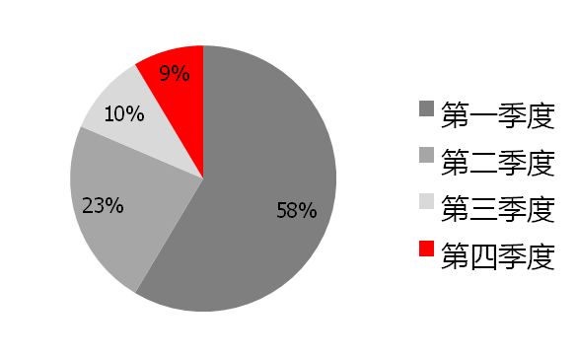
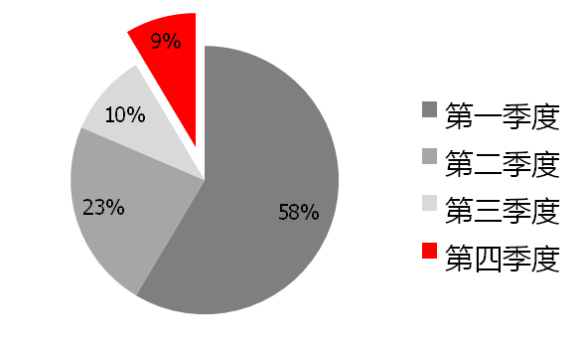
第四季度销售额所占比例最少
第四季度销售额所占比例最少
红色标注突出数据
并放置在12点方向
分离出来单独显示

Slide 30
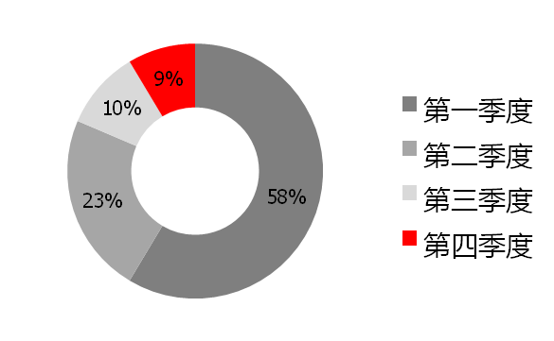
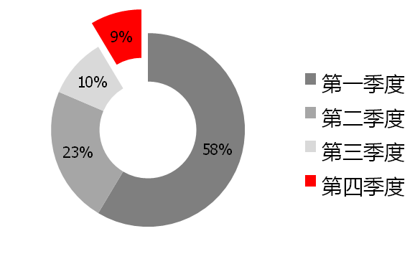
第四季度销售额所占比例最少
第四季度销售额所占比例最少
环形图也是商业图表中用得比较多的

Slide 31
项目：项目的排名
在条形图中，要做到保持条形图之间的距离比条的宽度小。
使用最能形成对比的颜色及阴影来强调重要的项目，以此来强调信息的标题。
为了突显数值，可在顶端（或者在底端）使用一个刻度尺，或者在条形末尾标注数字，但是注意不要两者同时使用。
如果你只是想简单标示项目间的关联，可用刻度尺；
如果数字对你很重要那么就是用数字。
有时，使用刻度尺的同时标示一个需要特殊强调的数值，也是个好办法。

Slide 32
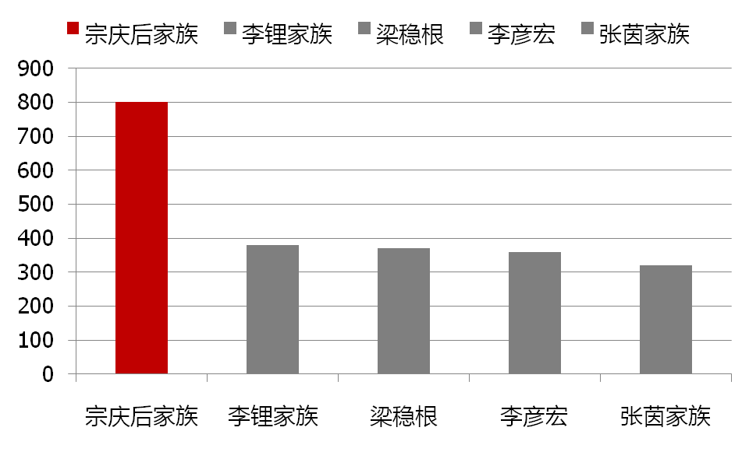
宗庆后家族仍是中国首富
数据来源：胡润中国排行榜

Slide 33
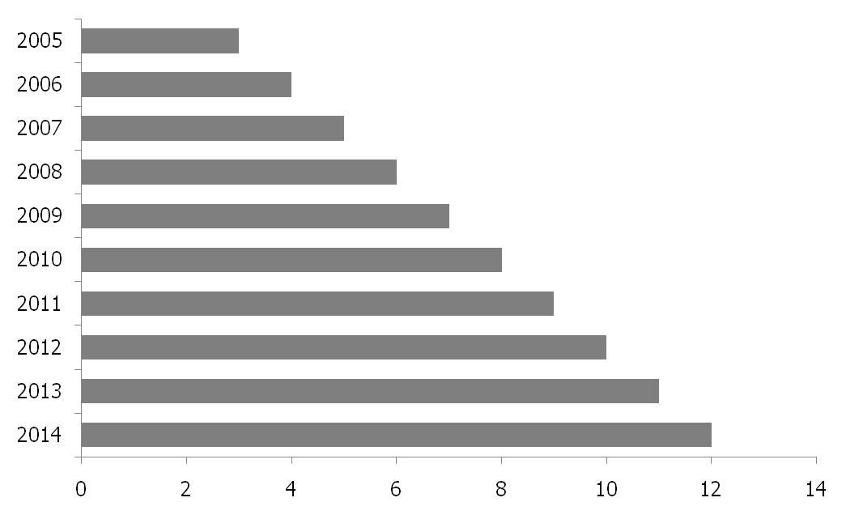
全球手机游戏营业额不断增长
单位:10亿美元
数据来源：Digi-Capital《2011年全球电子游戏业投资报告》

Slide 34
时间：随着时间变化
选择柱状图或折线图取决于用哪一个比较方便。如果你的图表中只有少的几个点（如7到8个），那么就是用柱形图；反之，如果你必须在图中展示20多年来每个季度的变化趋势，你最好还是使用折线图。
柱状图强调的是数量的级别，更适合于表现在一小段时间里发生的事件，产量的数据很适合这个领域。
折线图强调的是角度的运动及图像的变换，因此展示数据的发展趋势时最好使用它，存货量就是一个很好的例子。

Slide 35
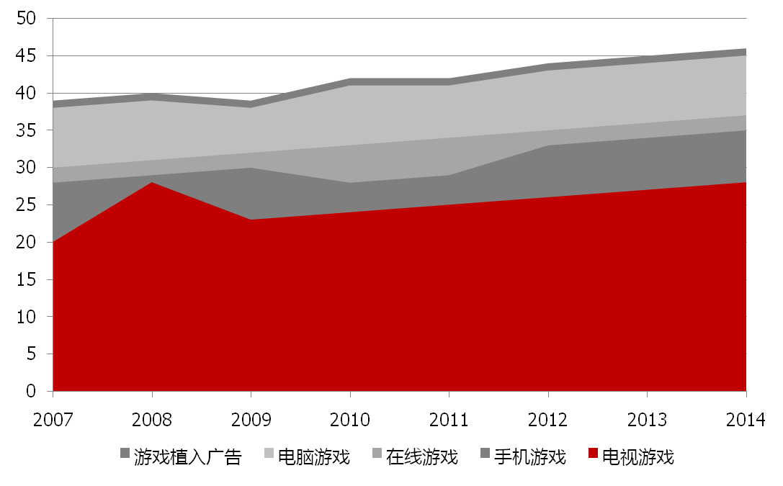
全球电子游戏各部门收入
单位:10亿美元
数据来源：Digi-Capital《2011年全球电子游戏业投资报告》

Slide 36
频率：项目的分布情况；
两种主要应用，第一种是在所有样本中进行归纳，在这里是用来预测风险、可能性或者机会的。
另一种是描述确定性（不确定性），如掷骰子游戏中，在所有的可能性中猜七点的概率。当只使用几行数据时，柱形图要好一些，而当数量很多时最好使用折线图。

Slide 37
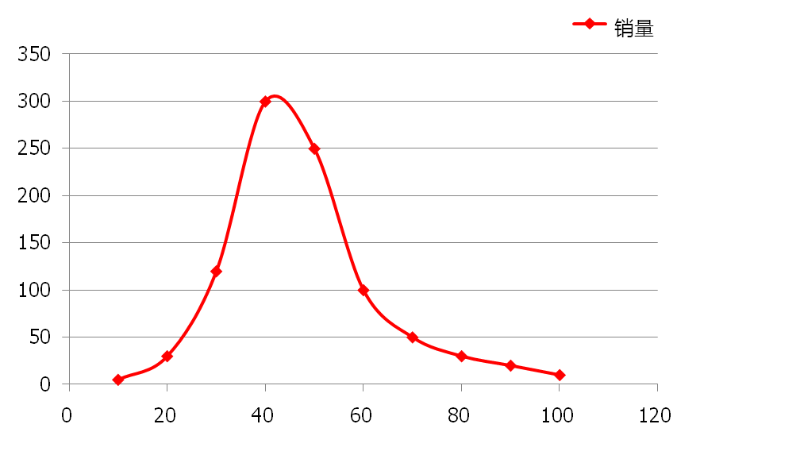
大多数的销售额在30元至50元之间

Slide 38
相对性：变量之间的关系
显示两种变量符合或是不符合你所希望出现的模板。成对条形图方案只在数据组较少时才会起作用。
如果数据超过了15组甚至更多时，那么你最好不要再标记出每个点，应该换为使用一个更加紧密的散点图。

Slide 39
折扣与销售量之间没有关系
折扣/美元
单位/销售量
8
6
4
2
0
0
20
40
60
80

Slide 40


